Slide 1
PERTEMUAN 6 SIFAT-SIFAT LOGARITMA

Slide 2
BENTUK UMUM LOGARITMA

Slide 3
MENGUBAH EKSPONE $⇆$ LOGARITMA
Ubahlah bentuk eskponen berikut ini ke bentuk logaritma
Ubahlah bentuk logaritma berikut ini ke bentuk eksponen

Slide 4
SIFAT-SIFAT LOGARITMA
Sifat 1
Sifat 2
Sifat 3

Slide 5
SIFAT-SIFAT LOGARITMA
Sifat 4
Sifat 5
Sifat 6

Slide 6
PERTEMUAN 7 SIFAT-SIFAT LOGARITMA

Slide 7
SIFAT-SIFAT LOGARITMA
Sifat 7
Sifat 8
Sifat 9

Slide 8
01
CONTOH sOAL

Slide 9
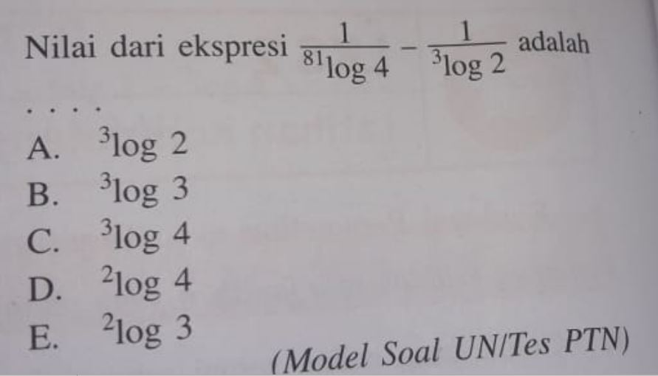
contoh 1

Slide 10
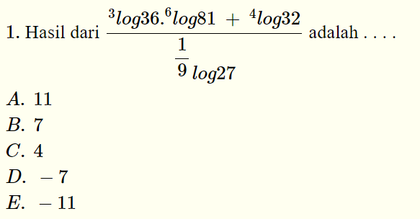
contoh 2

Slide 11
Terima kasih
Here is where your presentation begins

